Slide 1
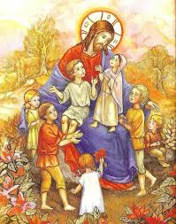
ПУСТИТЕ ДЈЕЦУ К МЕНИ
“Пустите дјецу нека долазе к Мени и не браните им,
јер је таквих Царство Небеско.” (Мт 19,14)

Slide 2
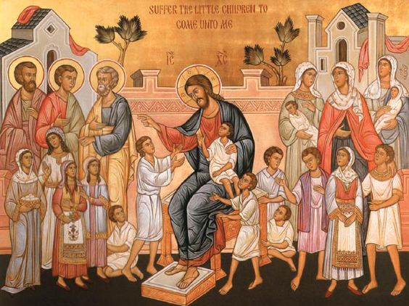
Господ наш Исус Христос много је волио дјецу.
Родитељи чија су дјеца била болесна приносили су их Спаситељу да их Он додирне и исцијели.

Slide 3
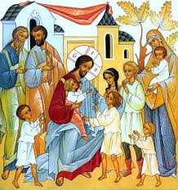
Једном приликом око Христа се окупило много дјеце.
Велика дјечија граја засметала је ученицима па су они рекли родитељима да дјецу склоне у страну.

Slide 4
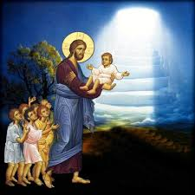
Христос им рече: „Пустите дјецу нека долазе к Мени.”
„Немојте дјеци да браните да Ми прилазе, јер је таквих Царство Небеско.”
„Ко не буде као дијете, чист у своме срцу, неће наслиједити Царство Божје.”

Slide 5
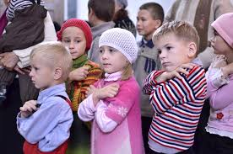
Сва су му дјеца пришла.
Он их је загрлио и све благословио.

Slide 6
Нове ријечи!
Исцијелити – оздравити; ријеч означава оздрављење.
Задатак:
1. Допуни реченице у уџбенику на страни 30!

